Slide 1





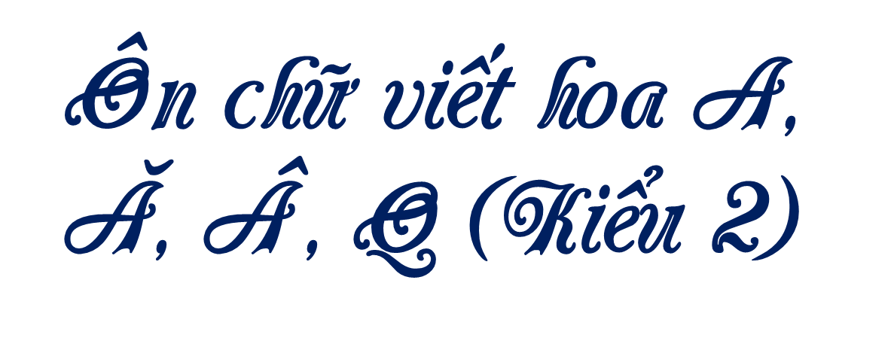






Viết

Slide 2


Cùng ôn lại cách viết chữ hoa A, Ă, Â, Q kiểu 2 nhé!
Cách viết chữ hoa A, Ă, Â, Q kiểu 2

Slide 3

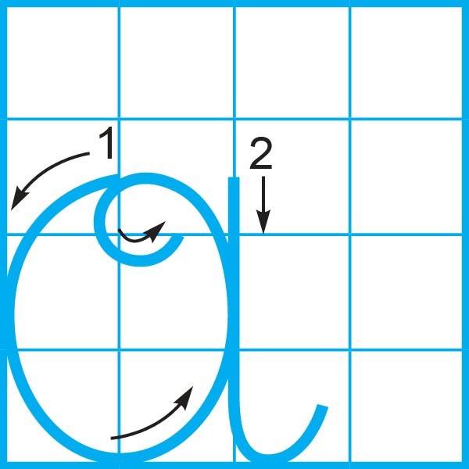
Cùng ôn tập
nét móc ngược
phải
Chữ A ( kiểu 2) được viết bởi 2 nét:
2 ô ly rưỡi
nét cong kín
2 ô ly hơn

Slide 4

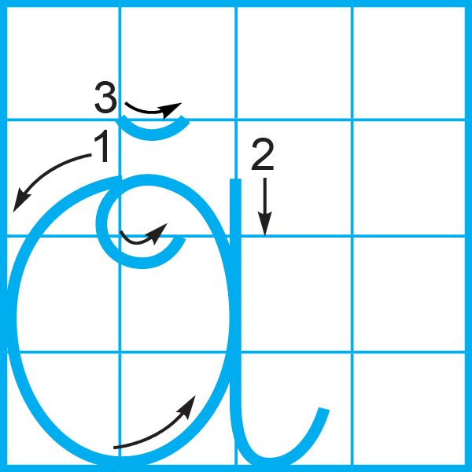
Cùng ôn tập
nét lượn vòng
Chữ Ă (kiểu 2) được viết bởi 3 nét:
nét móc
ngược phải
nét cong kín
2
ô ly rưỡi
2 ô ly hơn

Slide 5

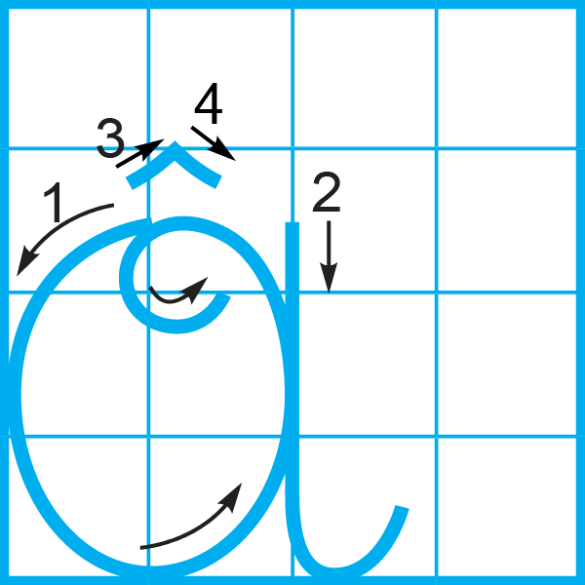
Cùng ôn tập
Chữ hoa Â (kiểu 2) cấu tạo bởi các nét:
Nét xiên nhỏ
Nét móc
ngược phải
2
ô ly rưỡi
Nét cong kín
gần 3 ô ly

Slide 6
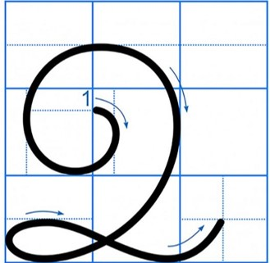
Cùng ôn tập
Chữ Q (kiểu 2) được viết bởi 1 nét:
là kết hợp của 3 nét cơ bản: cong trên, cong phải và lượn ngang
2
ô ly rưỡi
2 ô ly hơn

Slide 7



Cùng luyện viết
Viết vào vở tập viết

Slide 8




Slide 9
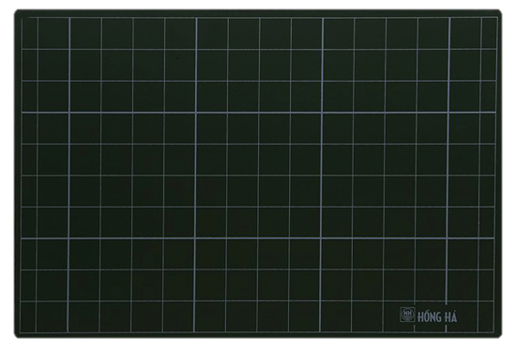
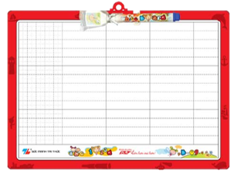
Viết tên riêng
Viết vào bảng con

Slide 10
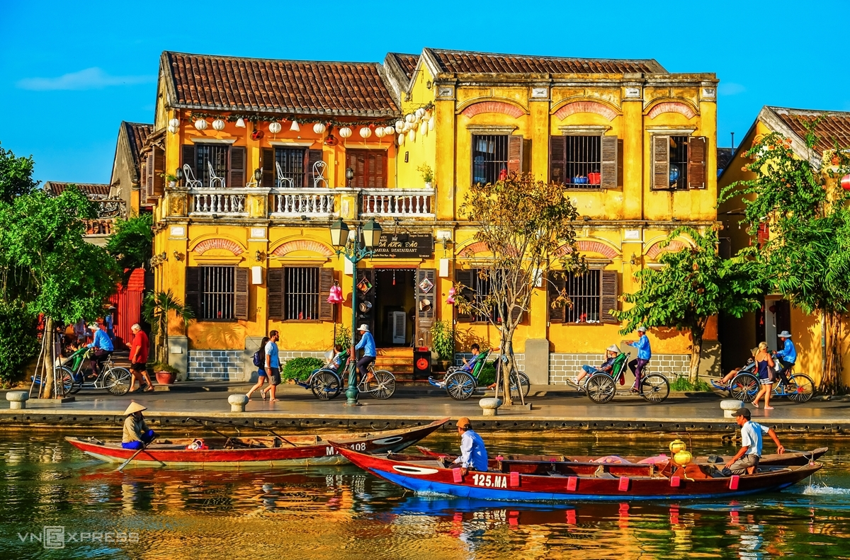
Hội An là thành phố nổi tiếng của tỉnh Quảng Nam. Nơi đây giữ được những con đường, ngôi nhà, đình chùa,... rất cổ; có nhiều món ăn truyền thống đặc sắc... Vì thế, người ta còn gọi Hội An là phố cổ Hội An.

Slide 11



Slide 12



Viết câu ứng dụng
ƌi về phố cổ Hội ƌn
Thêm yêu, thêm nhớ Zuảng Nam quê mình.
(Việt Dũng)
Viết vào
Vở tập viết
Em chú ý cách đặt dấu thanh nhé!

Slide 13
Dặn dò
- Luyện viết các chữ hoa đã học trong bài.
- Thực hiện các phần viết ở nhà trong vở Tập viết.
- Chuẩn bị bài học sau:…
- ……….

Slide 14



Slide 15
Chính chủ soạn: Hương Thảo: ZALO: 0972.115.126
Link Facebook: https://www.facebook.com/huongthaoGADT
(Thầy cô copy link FB và dán vào trình duyệt sẽ ra nick của em ạ, hoặc gõ tìm kiếm trên Facbook với tên: huongthaogadt
EM SOẠN GIÁO ÁN PPT 1 MÌNH, KHÔNG CÓ LÀM CHUNG VỚI NGƯỜI NÀO CẢ. CÁC NHÓM GỬI BÀI QUA ZALO ĐỀU LÀ GIẢ MẠO.
STK giao dịch duy nhất của em: Techcombank
19030197359010 - Chủ tài khoản: Trần Thu Thảo
Các tài khoản khác đều là giả mạo, trục lợi.
Nick Hương Thảo giả mạo lập thì nhiều chứ số điện thoại Zalo và STK ngân hàng thì có 1 thôi ạ. Mong thầy cô sáng suốt khi lựa chọn địa chỉ soạn chính chủ để được hỗ trợ tốt nhất trong quá trình sử dụng giáo án.

